Slide 1




Chào mừng các con đến với tiết học Tiếng Việt
Notes:
Bài giảng được thiết kế bởi: Vũ Hồng LH: FB Vũ Hồng | https://www.facebook.com/vuhong1972/ | hongvu7219@gmail.com

Slide 2

Tiếng Việt
Nghe – viết
Trên các miền đất nước
Notes:
Bài giảng được thiết kế bởi: Vũ Hồng LH: FB Vũ Hồng | https://www.facebook.com/vuhong1972/ | hongvu7219@gmail.com

Slide 3



YÊU CẦU CẦN ĐẠT
1. Nghe – viết đúng chính tả một đoạn “Trên các miền đất nước”.
2. Biết viết hoa tên địa lí, làm đúng các bài tập chính tả phân biệt ch/tr, iu/iêu.

Slide 4

Viết

Slide 5
1. Nghe - viết:
Nghe viết: Trên các miền đất nưϐ
Dù ai đi ngưϑ về xuċ
Những chữ cái nào phải viết hoa?
Nhớ ngày Giỗ Tổ mùng MưƟ tháng Ba.
Đường vô xứ Nghệ quanh quanh
Non xanh nưϐ biếc như tranh hƦ đồ.
Đồng Tháp MưƟ cò bay thẳng cánh
Nưϐ Tháp MưƟ lóng lánh cá tôm.

Slide 6


LUYỆN VIẾT TỪ KHÓ
về xuċ
xứ Nghệ
nưϐ biếc
lóng lánh
tranh họa đồ

Slide 7


VIẾT BÀI VÀO VỞ

Slide 8
Nghe viết: Trên các miền đất nưϐ
Dù ai đi ngưϑ về xuċ
Nhớ ngày Giỗ Tổ mùng MưƟ tháng Ba.
Đường vô xứ Nghệ quanh quanh
Non xanh nưϐ biếc như tranh hƦ đồ.
Đồng Tháp MưƟ cò bay thẳng cánh
Nưϐ Tháp MưƟ lóng lánh cá tôm.

Slide 9



LUYỆN TẬP

Slide 10
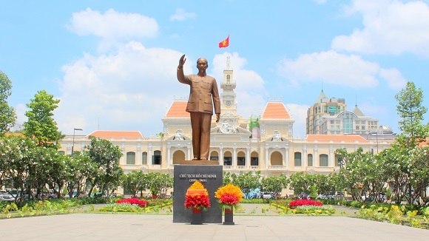


2. Viết tên 2 – 3 tỉnh hoặc thành phố mà em biết.
M: Hà Nội
Tỉnh thành phố mà em biết: Hồ Chí Minh, Hải Phòng, Quảng Ninh, Thanh Hóa, Lào Cai, Đà Nẵng, Cần Thơ,…

Slide 11
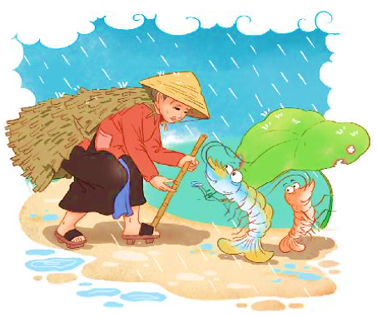
3. Chọn a hoặc b.
a. Chọn ch hoặc tr thay cho ô vuông.
Bà còng đi chợ trời mưa
Cái tôm cái tép đi đưa bà còng.
Đưa bà đến quãng đường cong
Đưa bà vào tận ngõ trong nhà bà.
(Ca dao)

Slide 12
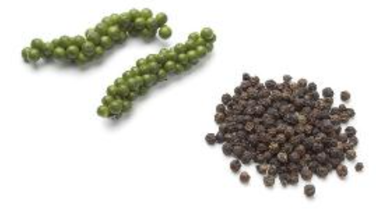
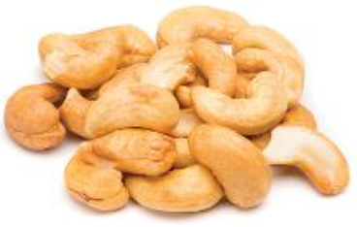
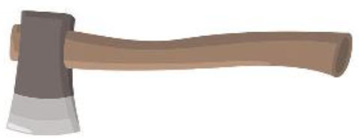


b. Chọn tiếng chứa iu hoặc iêu thay cho ô vuông.
cái rìu
hạt tiêu
hạt điều

Slide 13


Củng cố và dặn dò

Slide 14

Tạm biệt và hẹn gặp lại

